Slide 1
Em vui học
TIN HỌC
2

Slide 2
Bài 4
Luyện tập thao tác nhấn phím số, phím điều khiển
9 CỘNG VỚI MỘT SỐ
ÔN LẠI KIẾN THỨC EM ĐÃ HỌC
9 + 5
9
+
+
5
14

Slide 3
Bài 4
Luyện tập thao tác nhấn phím số, phím điều khiển
9 CỘNG VỚI MỘT SỐ
ÔN LẠI KIẾN THỨC EM ĐÃ HỌC
9 + 5
9
+
5
=
14
5
+
9
=
14

Slide 4
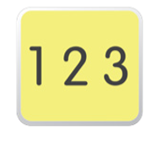
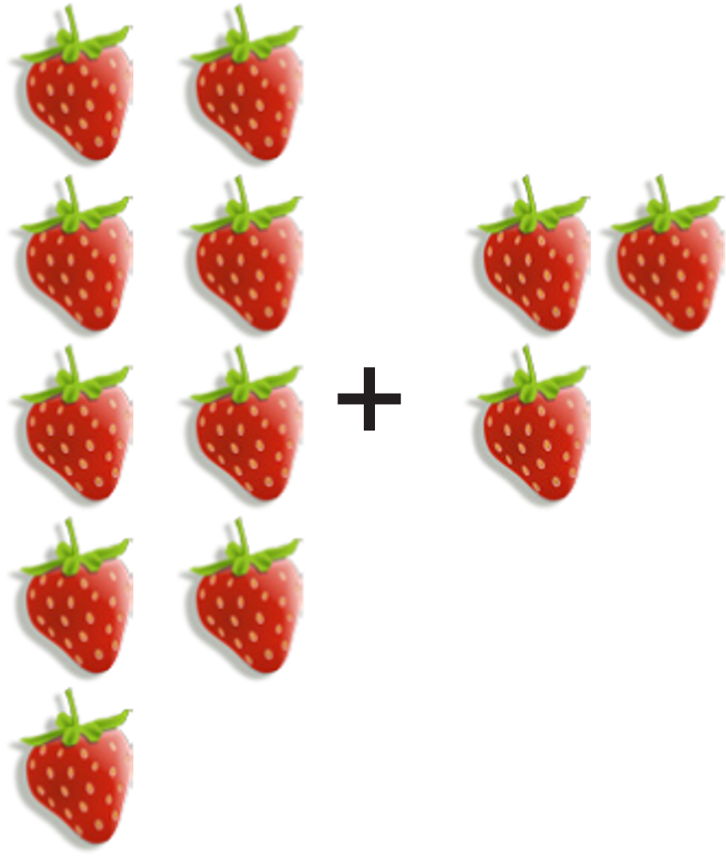
Bài 4
Luyện tập thao tác nhấn phím số, phím điều khiển
9 CỘNG VỚI MỘT SỐ
Thực hành thao tác nhấn phím số
Điền số thích hợp vào ô trống
1
2
1
2

Slide 5
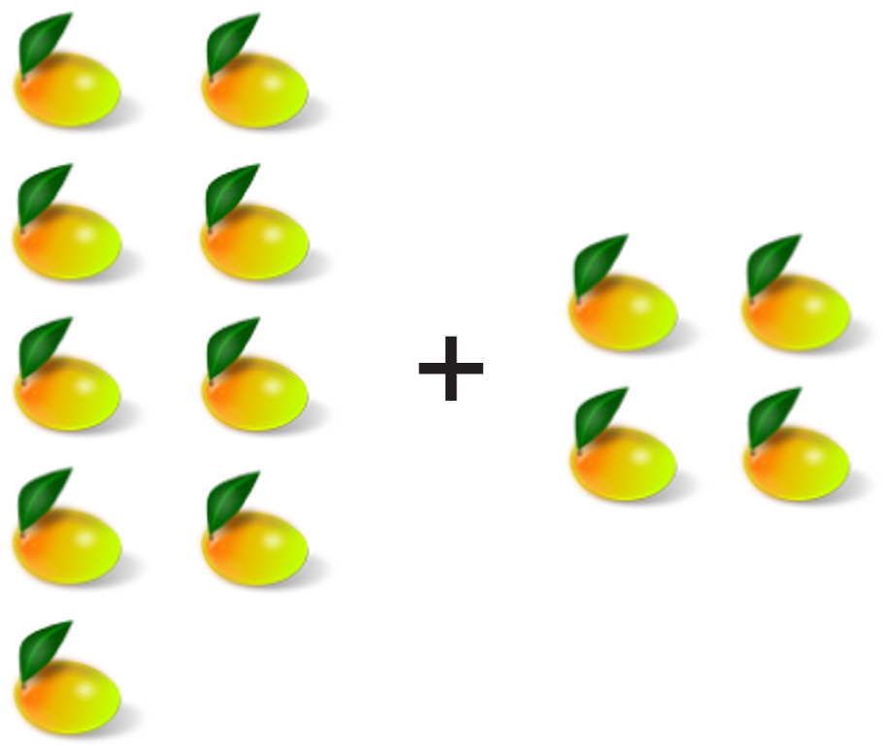
Bài 4
Luyện tập thao tác nhấn phím số, phím điều khiển
9 CỘNG VỚI MỘT SỐ
Thực hành thao tác nhấn phím số
Điền số thích hợp vào ô trống
1
3
1
3

Slide 6
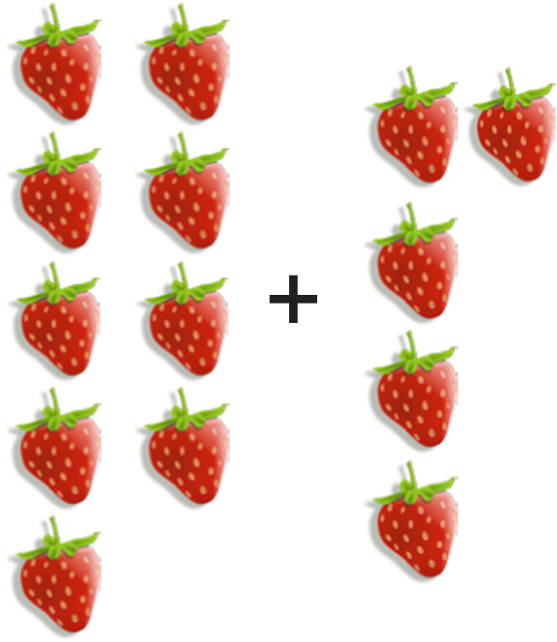
Bài 4
Luyện tập thao tác nhấn phím số, phím điều khiển
9 CỘNG VỚI MỘT SỐ
Thực hành thao tác nhấn phím số
Điền số thích hợp vào ô trống
1
4
1
4

Slide 7
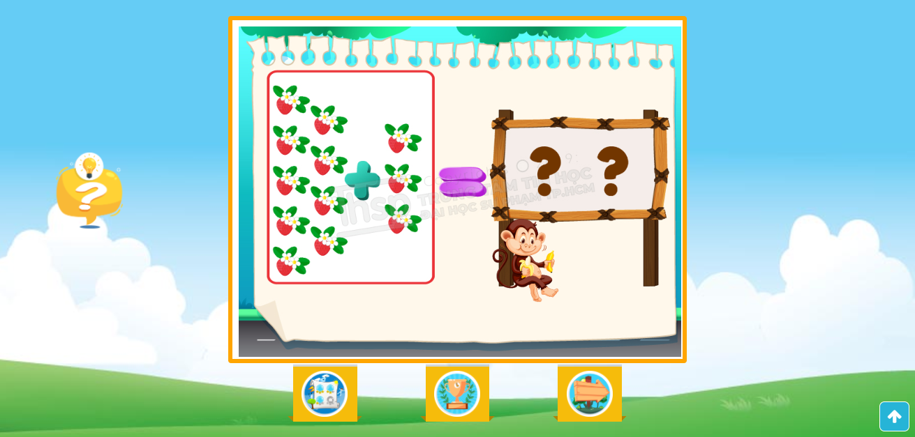
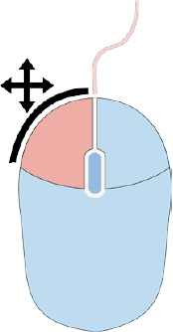
Bài 4
Luyện tập thao tác nhấn phím số, phím điều khiển
9 CỘNG VỚI MỘT SỐ
Thực hành thao tác nhấn phím số, điền số thích hợp vào ô trống
https://online.khangphuc.vn/

Slide 8
Bài 4
Luyện tập thao tác nhấn phím số, phím điều khiển
9 CỘNG VỚI MỘT SỐ
Thực hành thao tác nhấn phím điều khiển, sử dụng phím di chuyển để thực hiện yêu cầu
Điền số thích hợp vào ô trống
2
+
=
11
+
=
9
+
=
3
10
1
12
4
+
=
15

Slide 9
Bài 4
Luyện tập thao tác nhấn phím số, phím điều khiển
9 CỘNG VỚI MỘT SỐ
Thực hành thao tác nhấn phím điều khiển, sử dụng phím di chuyển để thực hiện yêu cầu
Điền số thích hợp vào ô trống
9
+
=
11
+
=
4
+
=
9
10
9
12
9
+
=
13

Slide 10
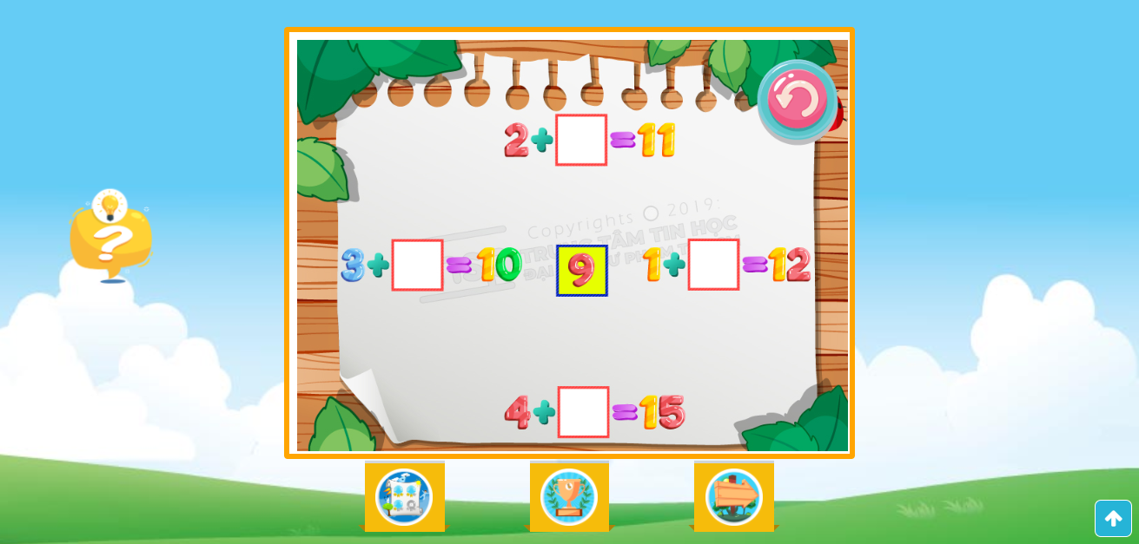
Bài 4
Luyện tập thao tác nhấn phím số, phím điều khiển
9 CỘNG VỚI MỘT SỐ
Thực hành thao tác nhấn phím điều khiển, sử dụng phím di chuyển điền số thích hợp vào ô trống
https://online.khangphuc.vn/

Slide 11
Bài 4
Luyện tập thao tác nhấn phím số, phím điều khiển
9 CỘNG VỚI MỘT SỐ
Thực hành thao tác nhấn phím số, phím điều khiển
Điền số thích hợp vào ô trống, nhấn Enter để kiểm tra kết quả
9
+
5
=
1
4
Enter
1
4

Slide 12
Bài 4
Luyện tập thao tác nhấn phím số, phím điều khiển
9 CỘNG VỚI MỘT SỐ
Thực hành thao tác nhấn phím số, phím điều khiển
Điền số thích hợp vào ô trống, nhấn Enter để kiểm tra kết quả
9
+
1
=
1
0
Enter
1
0

Slide 13
Bài 4
Luyện tập thao tác nhấn phím số, phím điều khiển
9 CỘNG VỚI MỘT SỐ
Thực hành thao tác nhấn phím số, phím điều khiển
Điền số thích hợp vào ô trống, nhấn Enter để kiểm tra kết quả
9
+
6
=
1
5
Enter
1
5

Slide 14
Bài 4
Luyện tập thao tác nhấn phím số, phím điều khiển
9 CỘNG VỚI MỘT SỐ
Thực hành thao tác nhấn phím số, phím điều khiển
Điền số thích hợp vào ô trống, nhấn Enter để kiểm tra kết quả
9
+
8
=
1
7
Enter
1
7

Slide 15
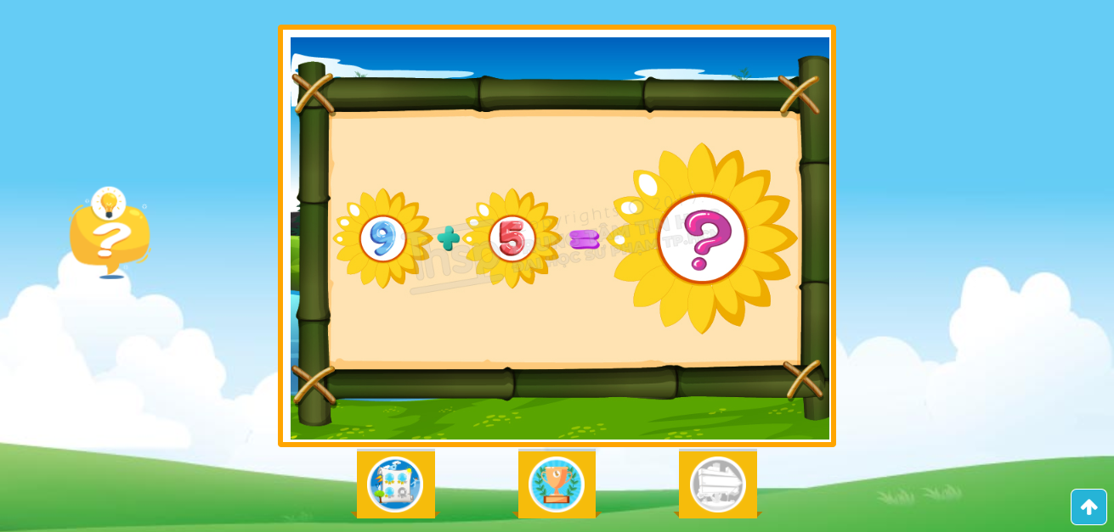
Bài 4
Luyện tập thao tác nhấn phím số, phím điều khiển
9 CỘNG VỚI MỘT SỐ
Thực hành thao tác nhấn phím số, phím điều khiển, điền số thích hợp vào ô trống
https://online.khangphuc.vn/

Slide 16
TIẾT HỌC KẾT THÚC
HẸN GẶP LẠI CÁC EM TIẾT HỌC SAU

